Slide 1
Greiðslur og réttindi
Örorku- og endurhæfingarlífeyrir
Anna Hugrún Jónasdóttir
Teymisstjóri á þjónustusviði

Slide 2
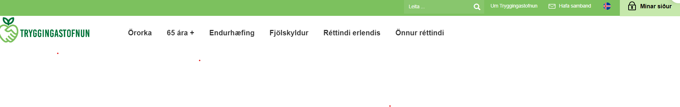
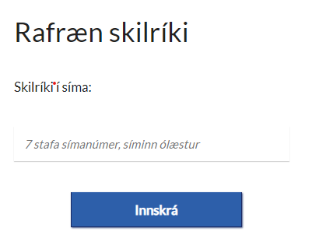
Umsóknarferlið

Slide 3
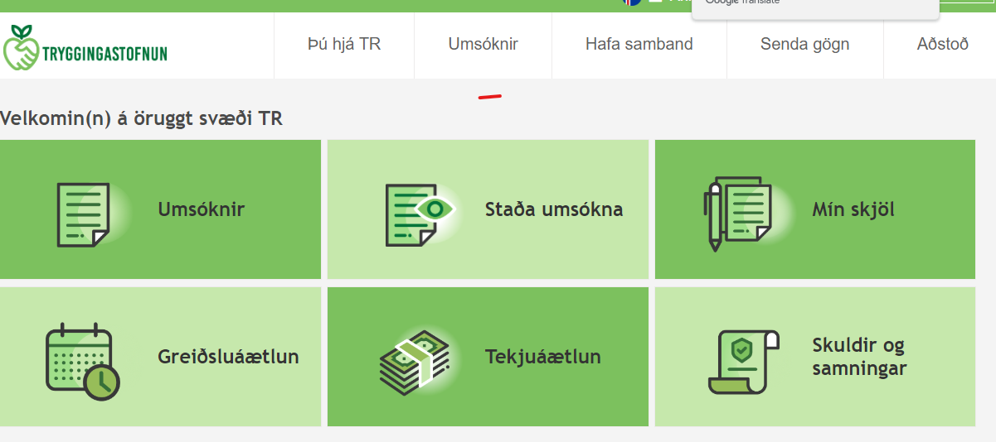

Slide 4
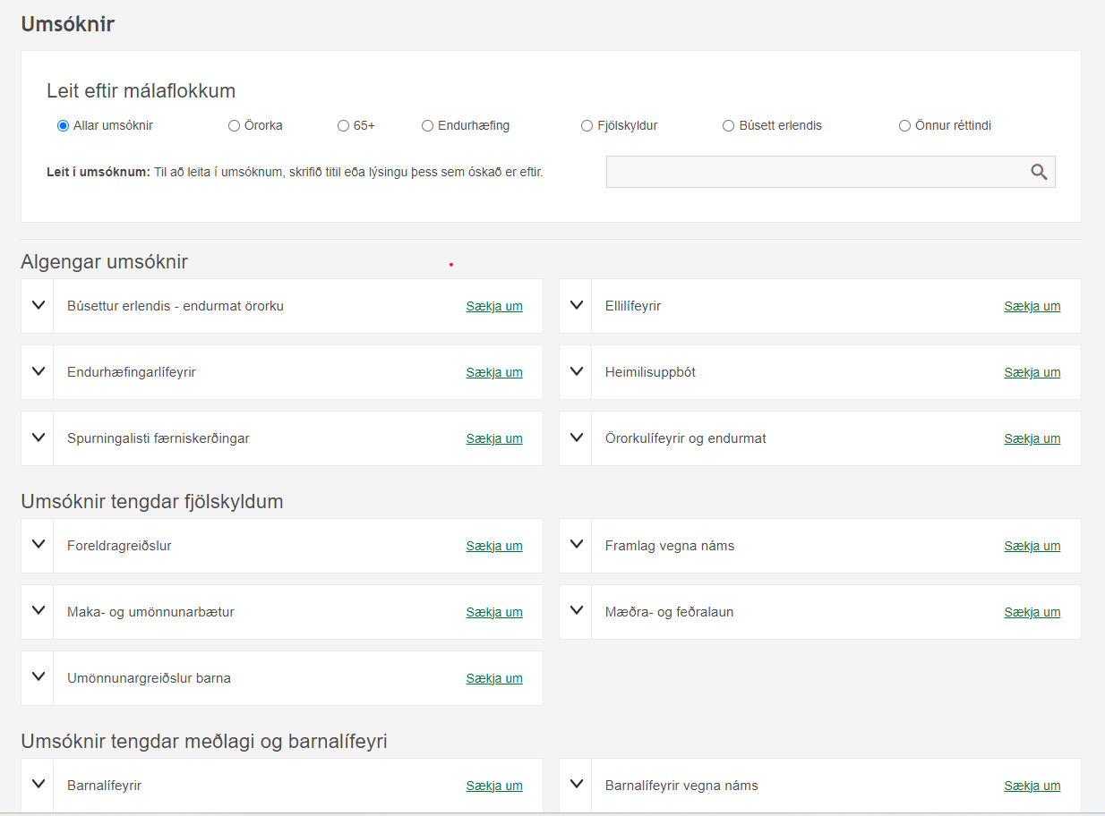
Umsóknir

Slide 5
Örorku- og endurhæfingarlífeyri
Greiðslur samanstanda af 4 bótaflokkum sem hafa mismunandi útreikning
  Örorku- og endurhæfingarlífeyrir (grunngreiðsla) 63.020 kr.
  Aldursviðbót(fer eftir aldri við fyrsta mat) 63.020 kr.
  Tekjutrygging að hámrki 201.807 kr.
  Sérstök uppbót vegna framfærslu - lágmarksframfærsla
    Með heimilisuppbót að hámarki 421.380 kr.
    Án heimilisuppbótar að hámarki 335.128 kr.

Slide 6
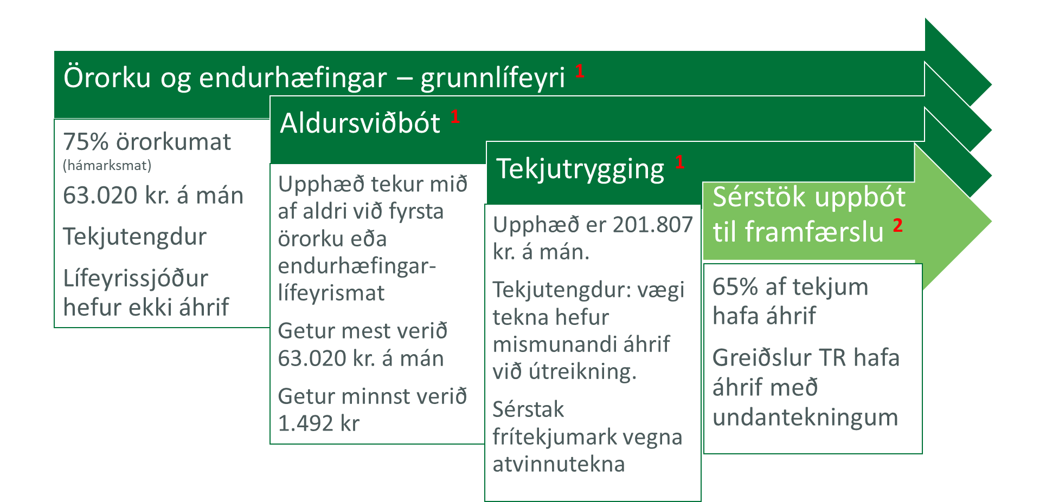
1. Lög um almannatryggingar
2. Lög um félagslega aðstoð
Notes:
Dánarbætur hafa áhrif á sérstaka uppbót til framfærslu (skerðing vegna mæðralauna dottinn út).
Tafla 3. Tegund lífeyris Skerðingarhlutfall 2023
Örorku- og endurhæfingarlífeyrir 9%
Aldursviðbót er fast hlutfall og miðast við aldur við fyrsta örorkumat9%
Örorkustyrkur 8.25%
Tekjutrygging: Viðmiðunartekjur lífeyris vegna lífeyrisjóðstekna.38,35%

Slide 7
Orlofs – og desembergreiðslur
Orlofsuppbót
  20% af tekjutryggingu og heimilisuppbót miðað við meðaltal síðustu 12. mánaða.
Desemberuppbót
  30% af tekjutryggingu og heimilisuppbót, miðað við almanaksárið

Slide 8
Viðbótargreiðslur
Sækja þarf um viðbótargreiðslur
Heimilisuppbót – 68.213 kr.
  Einhleypir lífeyrisþegar sem búa einir
Barnalífeyrir – 46.147 kr.
  Lífeyrisþegar sem hafa börn yngri en 18 ára á framfæri sínu
Bifreiðagreiðslur
  Hreyfihömlunarmat skilyrði
Uppbót á lífeyri
  Lyfja og sjúkrakostnaður
  Kaup á heyrnartækjum
  Dvöl á sambýli/áfangaheimili
  Húsaleiga sem fellur utan húsaleigubóta
    T.d. leiga á herbergi
Notes:
Sé lífeyrisþegi með ungmenni á heimilinu þarf að skila skólavottorði ungmennis til að réttur myndist.

Slide 9
Tekjur til útreiknings
Lög um almannatryggingar kveða á um að allar skattskyldar tekjur hafi áhrif á útreikning​
T.d. Laun, lífeyrissjóðsgreiðslur, greiðslur frá stéttarfélögum eða sveitarfélögum​
Það eru samt undantekningar á hvort tekjur hafa áhrif​
T.d. Greiðslur félagslegrar aðstoðar hjá sveitarfélögum er yfirleitt undanþegin útreikningi​
​

Slide 10
Tekjur skipt í 4 flokka
Atvinnutekjur
Lífeyrissjóðstekjur
Skattskyldar aðrar tekjur
Fjármagnstekjur
  Mismunandi reglur um útreikninga og frítekjumörk​
  Alltaf reiknað á ársgrundvelli ​

Slide 11
Tekjur til útreiknings
Undantekningar í lögum varðandi frítekjumörk​
Mismunandi reglur vegna tekna​
Áður aflað – tekjur utan bótatímabils hefur ekki áhrif – undantekningar​
Þegar fólk er að byrja á lífeyri þá hafa tekjur sem er aflað áður en fólk byrjar á lífeyri ekki áhrif ​
​

Slide 12
Atvinnutekjur
Endurgjald fyrir hvers konar vinnu​
Þáttaka á vinnumarkaði er forsenda greiðslnanna​
Heimilt að færa niður á mánuði í tekjuáætlun​
​

Slide 13
Lífeyrissjóðstekjur
Almennir lífeyrissjóðir – skyldubundin iðgjöld​
Tilgreind séreign
  Hefur yfirleitt áhrif á greiðslur​
    Grunnlífeyrir örorku​
Viðbótarlífeyrissparnaður
  Hefur yfirleitt ekki áhrif á greiðslur ​
    Undantekning: sérstök uppbót til framfærslu, sérstakur viðbótarstuðningur við aldraðra

Slide 14
Skattskyldar aðrar tekjur
Greiðslur frá stéttarfélagi
Greiðslur frá tryggingafélagi
Greiðslur frá sveitarfélagi
  Félagsleg aðstoð sveitarfélaga hefur ekki áhrif
Fæðingarstyrkur

Slide 15
Fjármagnstekjur
Innlánsvextir
Sala verðbréfa
Leigutekjur
Hagnaður af sölu hlutabréfa
Söluhagnaður
Fjármagnstekjur eru sameiginlegar tekjur hjóna, það skiptir ekki máli hver er eigandi. Tekjur skiptast jafnt á milli hjóna.​

Slide 16
Nokkur hugtök vegna útreiknings​
Viðmiðunartekjur: Þær tekjur sem eru notaðar til útreiknings þegar búið er að taka tillit til allra frítekjumarka. Allar tekjur sem viðkomandi hefur og búið að reikna inn frítekjumörk.​
Einstaklingur er með lífeyrissjóð og atvinnutekjur það er mismunandi frítekjumörk​
Atvinna. 300.000 – 200.000 = 100.000​
Lífeyrissjóður. 100.000 – 27.000 = 73.000​
​
Viðmiðunartekjur eru 173.000 kr. ​

Slide 17
Nokkur hugtök vegna útreiknings
Frítekjumark: Sá punktur er tekjur byrja að hafa áhrif
    Ef frítekjumark er 200.000 þá hafa tekjur upp að þeim punkti ekki áhrif. ​
Einstaklingur er með 300.000 kr. í laun. Frítekjumark vegna atvinnutekna* er 200.000 og því koma 100.000 til útreiknings lífeyris​
* Mismunandi eftir bótaflokkum

Slide 18
Nokkur hugtök vegna útreiknings
Skerðingarhlutfall: Það hlutfall tekna sem hefur bein áhrif til lækkunar. ​
Dæmið að undan: Einstaklingur er með 300.000 kr. í tekjur. 100.000 koma til útreiknings​
Ef skerðingarhlutfall* er 45% þá myndi 45% af 100.000 lækka greiðslur (45.000). ​
Þ.e. Ef að bótaflokkur er 150.000 kr. þá myndi greiðslur lækka um 45.000 og viðkomandi fengi 105.000​
​
* Mismunandi eftir bótaflokkum ​

Slide 19
Frítekjumark og lækkun vegna tekna
Lífeyrir (örorka/endurhæfing) samanstendur af nokkrum bótaflokkum sem hafa mismunandi frítekjumörk og skerðingarhlutfall. Einn einstaklingur getur haft: ​
  Örorkulífeyri (grunnlífeyrir)​
  Aldurstengda örorkuuppbót​
  Tekjutrygging​
  Heimilisuppbót (fyrir þá sem búa einir)​
  Sérstök uppbót til framfærslu​
  Aðrir heimildabótaflokkar eins og t.d. uppbætur​

Slide 20
Frítekjumark og lækkun vegna tekna
Örorkulífeyrir ​
  9 % skerðingarhlutfall og frítekjumark 2.575.220 kr.​
  Lífeyrissjóðsgreiðslur hafa ekki áhrif​
  Frítekjumark vegna fjármagnstekna er 98.640 kr.​
Aldursviðbótr (reiknast út frá aldri við fyrsta örorkumat)​
  Sömu reglur og örorkulífeyrir​
Tekjutrygging​
  38,35% skerðingarhlutfall og frítekjumark 0 kr.​
  Frítekjumark vegna lífeyrissjóðstekna 328.800​
  Frítekjumark vegna fjármagnstekna er 98.640 kr.​
  Frítekjumark vegna atvinnutekna er 2.400.000 kr. ​
Heimilisuppbót​
  Skerðingarhlutfall 12,96% og frítekjumark 0 kr.​
  Sama og tekjutrygging ​
​

Slide 21
Frítekjumark og lækkun vegna tekna
Sérstök uppbót við framfærslu ​
  Samanlagðar tekjur TR og aðrar tekjur lífeyrisþegans með ákveðnum undantekningum hafa áhrif á útreikning​
    65% af tekjum lífeyrisþega hafa áhrif ​
    Félagsleg aðstoð hefur ekki áhrif ​
    Kostnaðaruppbætur hafa ekki áhrif (t.d. uppbót v/lyfja eða uppbót vegna rekstur bifreiða)​
    Orlofsuppbót og desemberuppbót, ​
    Helmingur af aldurstengdu uppbótin hefur áhrif ​
    95 % af tekjutryggingu hefur áhrif​
  Viðmiðunarupphæð: Með heimilisuppbót: 421.380 kr. ​
  Viðmiðunarupphæð: Ekki með heimilisuppbót : 335.128 kr.​
​
Uppbót á lífeyri (heimildarbótaflokkar)​
  Reiknast samhliða öðrum tekjum upp í ákv. þak (þó eru undantekningar)​
    Þak er 313.514 kr.​
​

Slide 22
Útreikningur réttinda - grunnlífeyrir
    Tekjur:
    lífeyrissjóður 2.296.914 kr.
    vextir af innistæðum 512.302 kr.
    atvinnutekjur 129.048 kr.
Hver bótaflokkur reiknaður út frá reglunum​
Dæmi: Örorkulífeyrisþegi með maka ​
​
Fyrst finnum við það sem við köllum viðmiðunartekjur​
  Viðviðunartekjur örokulífeyris​
  lífeyrssjóður 0 kr​
  fjármagnstekjur (512.302/2 =256.151)-98.640 = 157.511 kr.​
  launatekjur 129.048 kr. ​
​
Hér eru viðmiðunartekjur 286.559 kr. Viðmiðunartekjur undir 2.575.220 kr. (frítekjumark) hafa ekki áhrif þar af leiðandi óskertur örorkulífeyrir eða 63.020 kr. ​
Aldurstengd örorkuppbót = 27.105 kr​

Slide 23
Útreikningur réttinda - tekjutrygging
    Tekjur:
    lífeyrissjóður 2.296.914 kr.
    vextir af innistæðum 512.302 kr.
    tekjur af atvinnurekstri 129.048 kr.
Viðmiðunartekjur tekjutryggingar​
  lífeyrissjóður 2.296.914 kr. – 328.800 = 1.968.114 kr​
  fjármagnstekjur (512.302/2 = 256.151) – 98.640 = 157.511 kr.​
  launatekjur 129.048 kr. – 2.400.000 = 0 kr. ​
​
Hér eru viðmiðunartekjur 2.125.625 kr og frítekjumark tekjutryggingar er 0 kr. ​
Skerðingarhlutfall tekjutryggingar er 38,35 %. ​
2.125.625 * 38,35% = 815.177 kr. sem tekjutrygging lækkar á ársgrundvelli.​
815.177/12 = 67.931 lækkun á mánuði​
Full tekjutrygging örorkulífeyrisþega er 201.807 kr. á mánuði ​
191.105 – 67.931 = 133.876 kr. í tekjutryggingu á mánuði​

Slide 24
Útreikningur sérstök uppbót til framfærslu
Viðmiðunartekjur: Samanlagðar tekjur TR og tekjur lífeyrisþegans​
Allar tekjur lagðar saman og engin frítekjumörk​
  Lífeyrissjóður 2.296.920 kr. - pr. mán 191.410 kr. ​
  Fjármagnstekjur 512.302 kr. / 2 = 256.151 kr. - pr. mán 21.346​
  Atvinnutekjur 129.048 kr – pr. mán 10.754 kr. ​
  Samtals tekjur 223.510 * 65% = 145.281​
Tryggingastofnun ​
  Grunnlífeyrir = 63.020
  Aldurstengd örorkuuppbót = 27.105/2 = 13.552​
  Tekjutrygging = 133.875*95% = 127.181
  Samtals tekjur frá TR = 203.753​
Samtals tekjur = 203.753 + 145.281 = 349.034
​Uppbót til framfærslu, einstaklingur ekki með heimilisuppbót viðmið er 335.128 kr​
  335.128 – 349.034 = 0 kr.​

Slide 25
Tekjuáætlanir
Tekjuáætlun er forsenda þess að hægt sé að reikna út greiðslur​
Við upphaf greiðslna þarf að skila inn tekjuáætlun þar sem einstaklingur áætlar aðrar greiðslur sem hann mögulega hefur ​á árinu
Það er á ábyrgð lífeyrisþega að gefa upp sem réttastar tekjur​
Alltaf er hægt að breyta tekjuáætlun hvenær sem er innan ársins, best er að gera það á Mínum síðum
​

Slide 26
Tekjuáætlun
Útreikningur miðast allt við árstekjur ​
Útreikningur í hverjum mánuði miðast við 1/12 af árstekjum í tekjuáætlun​
  Jafnar greiðslur í hverjum mánuði​
  Ef tekjur er misjafnar þá hafa þær samt áhrif í öllum mánuðum​
Við áramót er útbúin tillaga að tekjuáætlun fyrir þá sem eru að fá lífeyrir. Mikilvægt að fara yfir þá áætlun​
Ef tekjur breytast þá þarf að gera nýja tekjuáætlun​

Slide 27
Endurreikningur á tekjum - uppgjör​
Ár hvert þegar tekjur ársins liggja fyrir samkvæmt skattframtali eru endanleg réttindi ársins reiknuð hjá lífeyrisþegum.​
Tekjur á skattframtali eru bornar saman við greiðslur frá TR og réttindi ársins reiknuð uppá nýtt.​
Einstaklingar fá alltaf rétt á endanum​
Inneiginir greiddar út en skuldir innheimtar​
Mjög mikilvægt að hafa tekjuáætlunina sem næst raunverulegum tekjum svo það myndast ekki misræmi í uppgjöri​

Slide 28
Andmæli vegna uppgjörs
Það er hægt að andmæla niðurstöðum uppgjörs​
Ef einstaklingar telja að greiðslur eigi ekki að hafa áhrif​
Við útreikning er miðað við tekjur á framtali ​
  Er skattframtal ekki rétt ? Þarf að endurskoða það ?​
Einnig hægt að óska eftir niðurfellingu á ofgreiðslukröfu​
  Fjárhags- og félagslegar aðstæður eru metnar hvort viðkomandi geti greitt til baka. Hverjar eru aðstæður hans? ​

Slide 29
Fyrirspurnir

